Slide 1
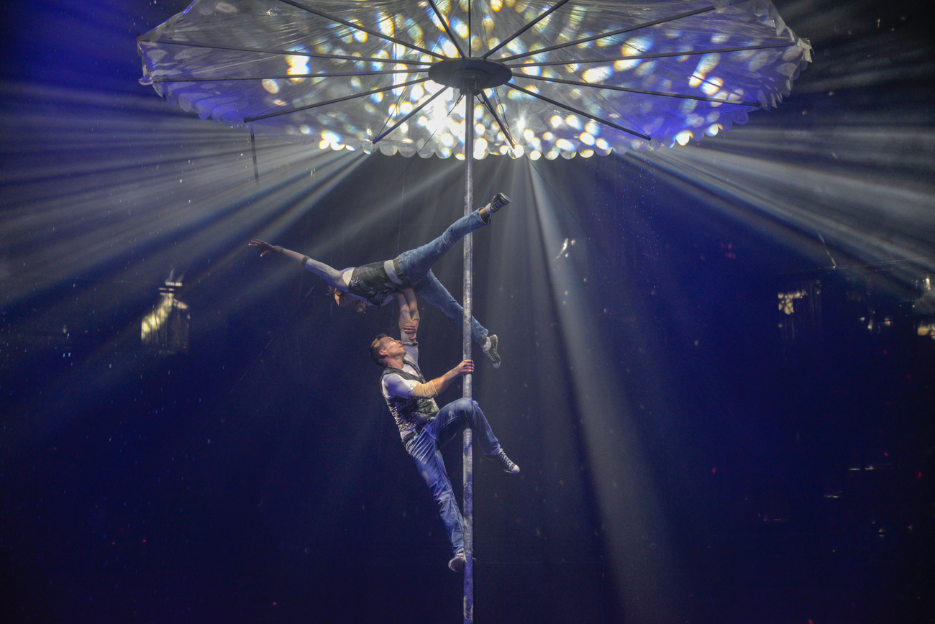
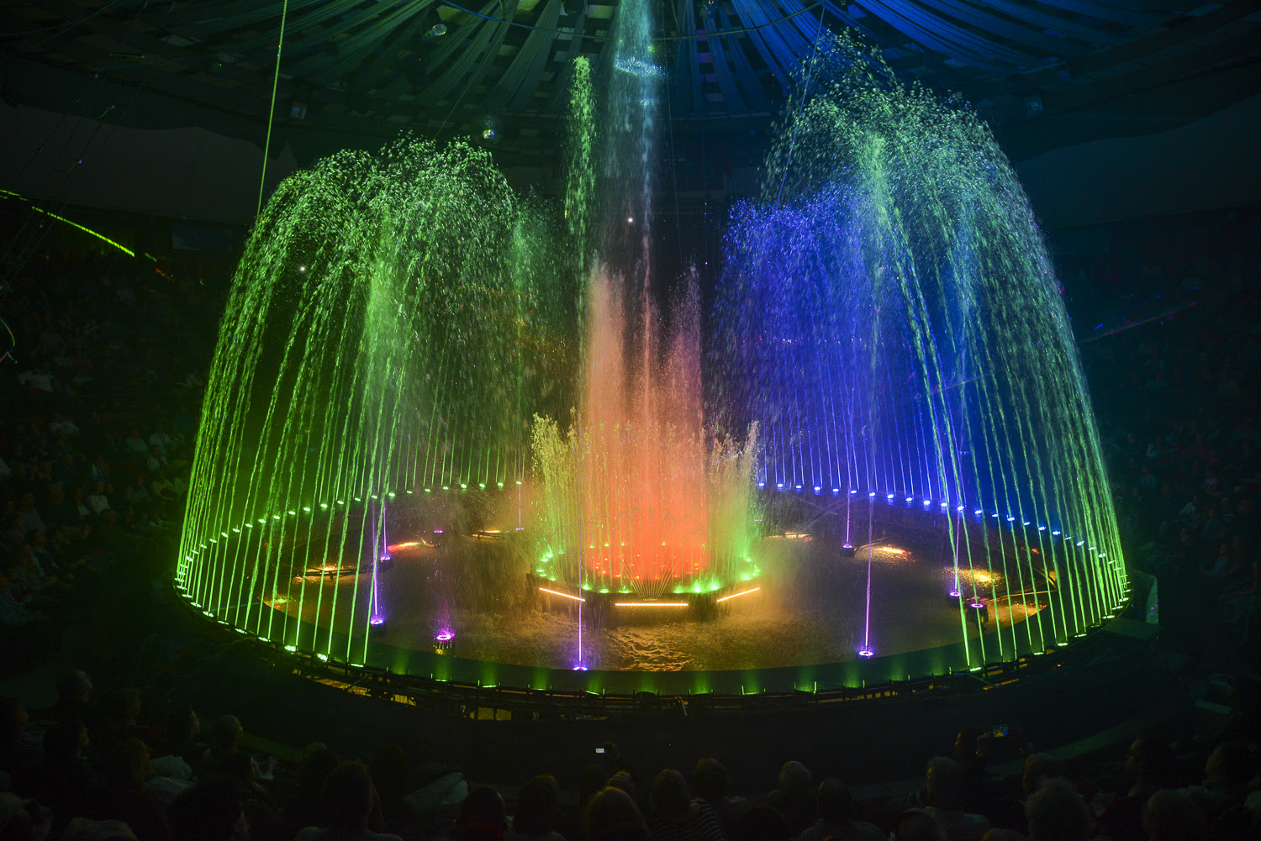
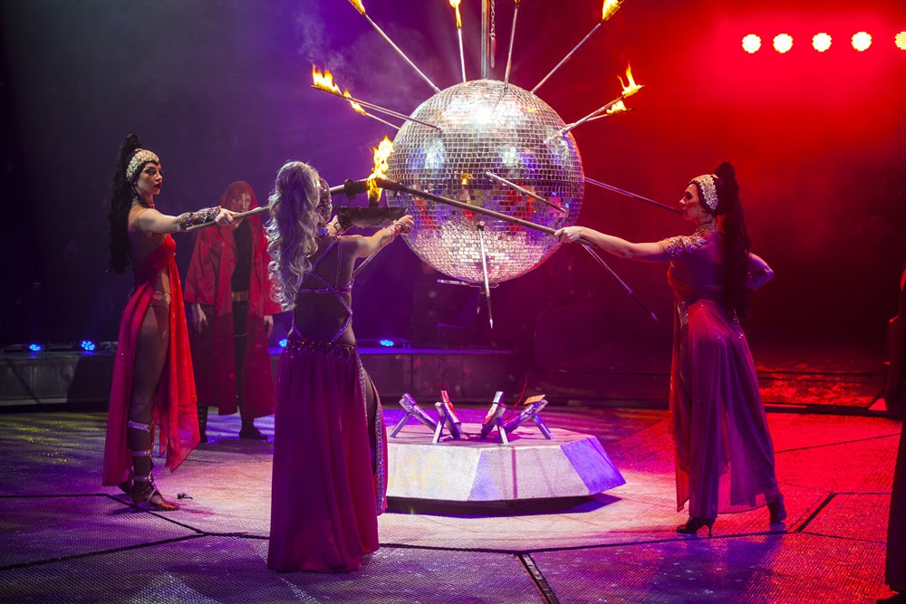
Milyen matematikai fogalmak szerepeltek az előadásban?
Gondolj a látott alakzatokra, számokra, összefüggésekre!
Mindenre, ami a matematikával összekapcsolható!

Slide 2
egyenes, kör, sugár, körcikk, középpont, merőleges, …
gömb, egyenes, érintő, nyolcszög, …
kör, szabályos sokszög, parabola, térfogat …

Slide 3
Nem csak a matematikatanár érezheti úgy, hogy a
porond valamilyen módon a világ tetejét jelenti.
Hallgassuk meg a dalt és
nézzük meg a vízicirkusz porondján készült klipet.
Vincze Lilla: A világ tetején (dal és videoklip)
https://www.youtube.com/watch?v=lqVaaj2mxcE

Slide 4
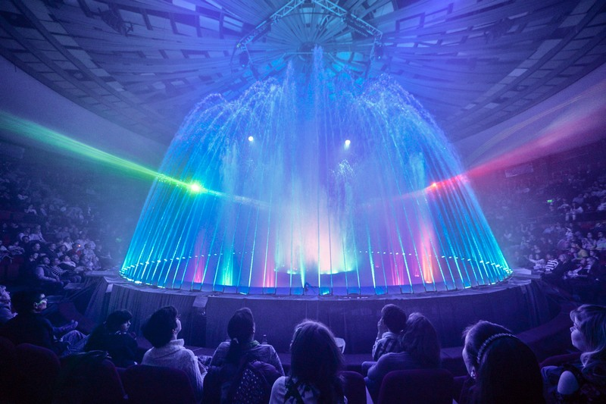
Tippelős játék:
1. Hány hektoliter víz van a manézsban?
(A) 11 (B) 110 (C) 1100 (D) 11 000
Helyes válasz: B

Slide 5
Tippelős játék:
2. Hány liter víz emelne 1 cm-t a manézs vízszintjén?
A manézs átmérője 13 m.
(A) 650 (B) 1024 (C) 1327 (D) 2018
Helyes válasz: C

Slide 6
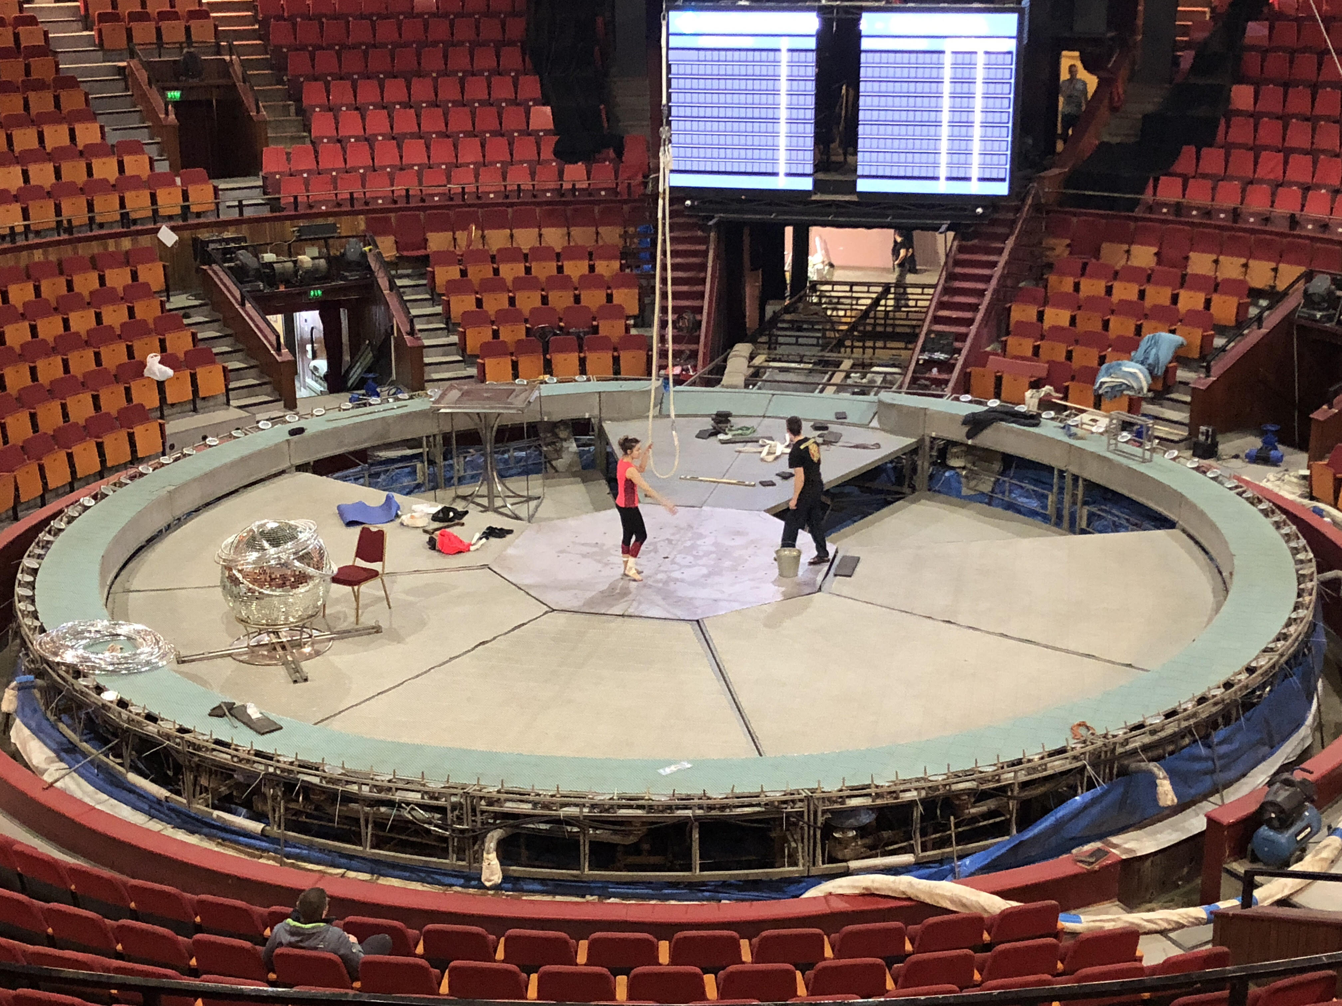
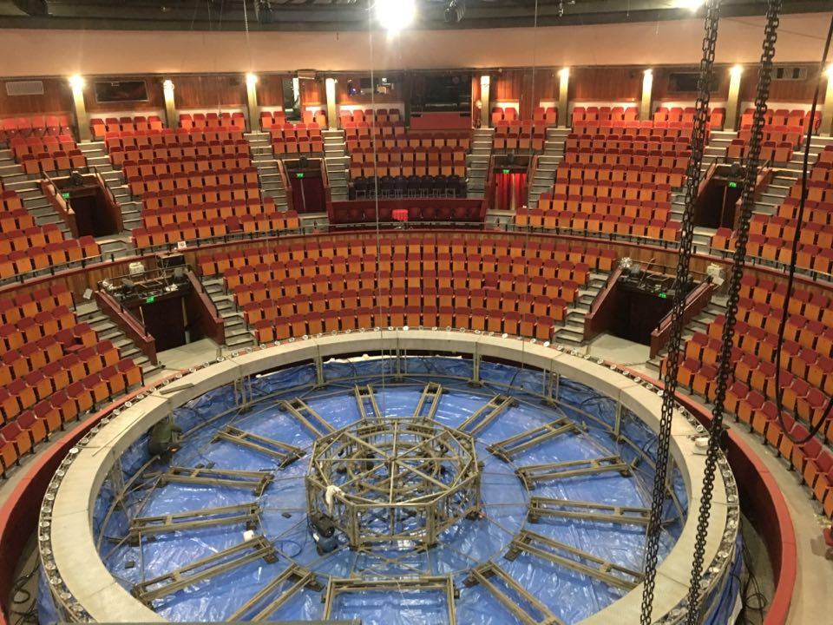

Slide 7
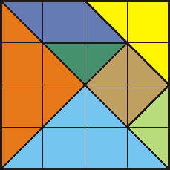
Tangram
7 db síkidom:
1 db négyzet 5 db háromszög 1 db paralelogramma

Slide 8
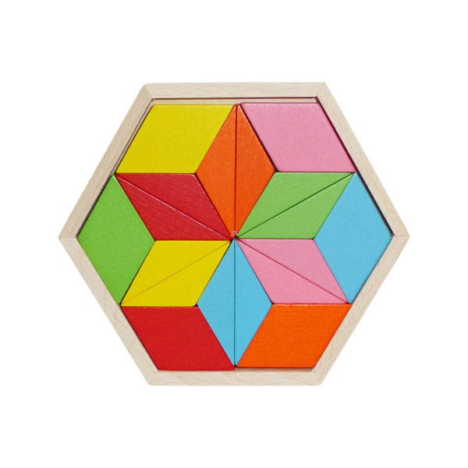
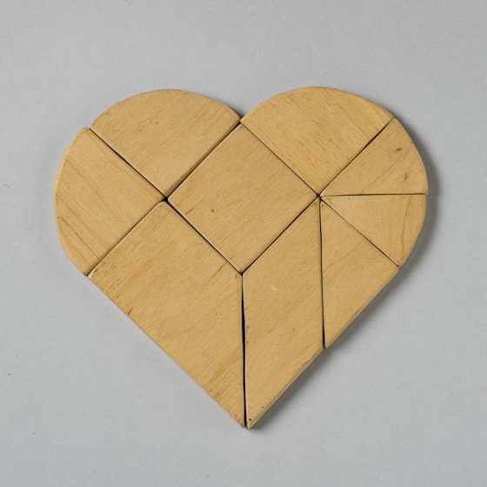
Tangram

Slide 9
Kirakós játék
Vágjátok ki az ábrán látható síkidomokat kartonpapírból.
A négyzetrács segít, hogy pontos másolatokat készítsetek.
Hogyan lehet az első és a második síkidomot egymáshoz illeszteni, hogy
a) középpontosan;
b) tengelyesen szimmetrikus alakzatot kapjunk?

Slide 10
Kirakós játék
Dolgozzatok két-három fős csoportokban! A síkidomok az összeillesztésnél akár meg is fordíthatók! Ha a három kérdésből kettőre megtaláljátok a választ, az már nagyon jó!
Hogyan lehet az első és a harmadik síkidomot egymáshoz illeszteni, hogy
tengelyesen szimmetrikus alakzatot kapjunk?

Slide 11
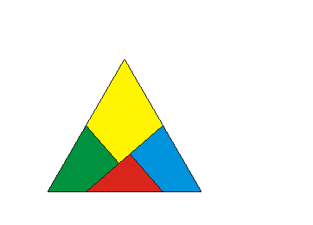
Szabályos háromszög és négyzet
Bolyai Farkas (Bólya, 1775 – Marosvásárhely, 1856

Slide 12
Tizenkétszög átdarabolása

Slide 13
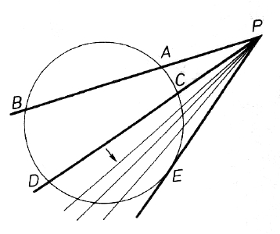
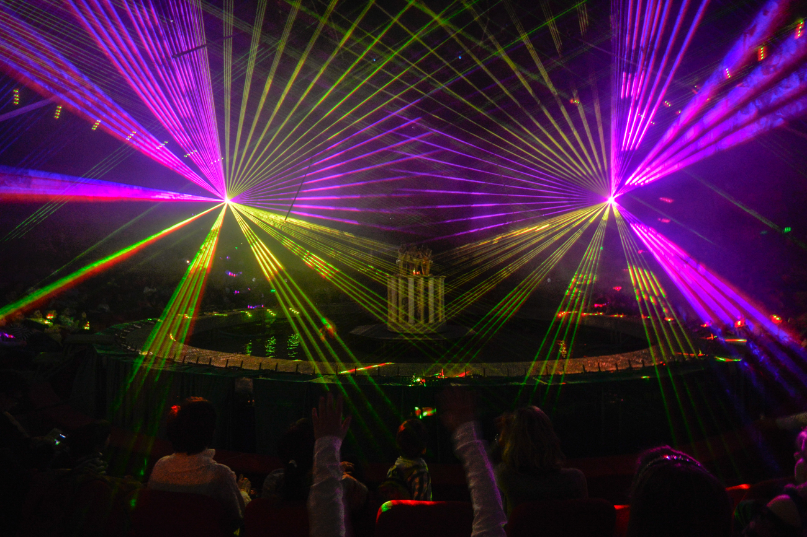
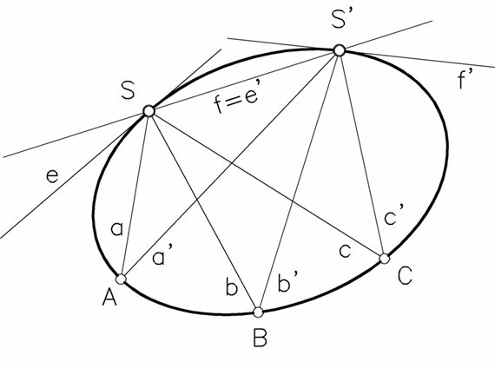
Pontra illeszkedő egyenessereg

Slide 14
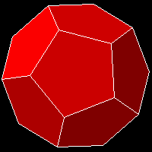
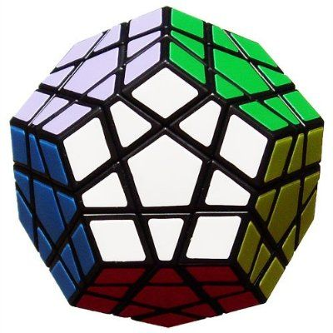
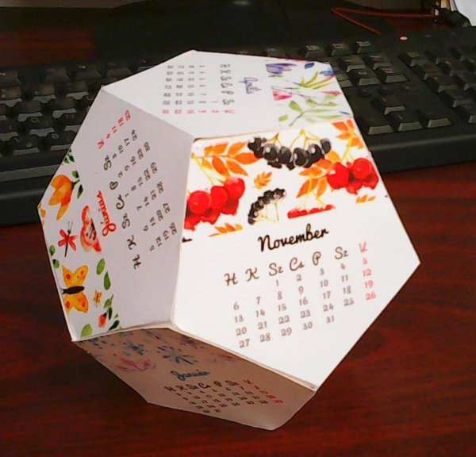
Közel a célhoz!

Slide 15
Közel a célhoz!
A két dodekaéderrel dobott szám szorzata adja a
célszámot.
A három kockával dobott számjegyekkel kell
a lehető legjobban megközelíteni ezt a célszámot.
Csak összeadás, kivonás, szorzás segítségével.
Két vagy háromjegyű szám is használható.

Slide 16
Közel a célhoz!
Példa:
Célszám: 5 · 11 = 55.
Számjegyek: 4, 4, 1
Egy lehetséges válasz: 44 + 1 = 45.
A céltól 10-re vagyunk.
Egy jobb válasz: 14 · 4 = 56.
A céltól 1-re vagyunk.

Slide 17
Közel a célhoz!
1. játék:
Célszám: 3 · 9 = 27. Számjegyek: 4, 2, 6
Válasz: 6 · 4 + 2 = 26. A céltól 1-re.
2. játék:
Célszám: 9 · 12 = 108. Számjegyek: 6, 1, 1
Válasz: 116 = 116. A céltól 8-ra.
3. játék:
Célszám: 6 · 10 = 60. Számjegyek: 5, 5, 6
Válasz: 65 - 5 = 60. Elértük a célt!

